Slide 1
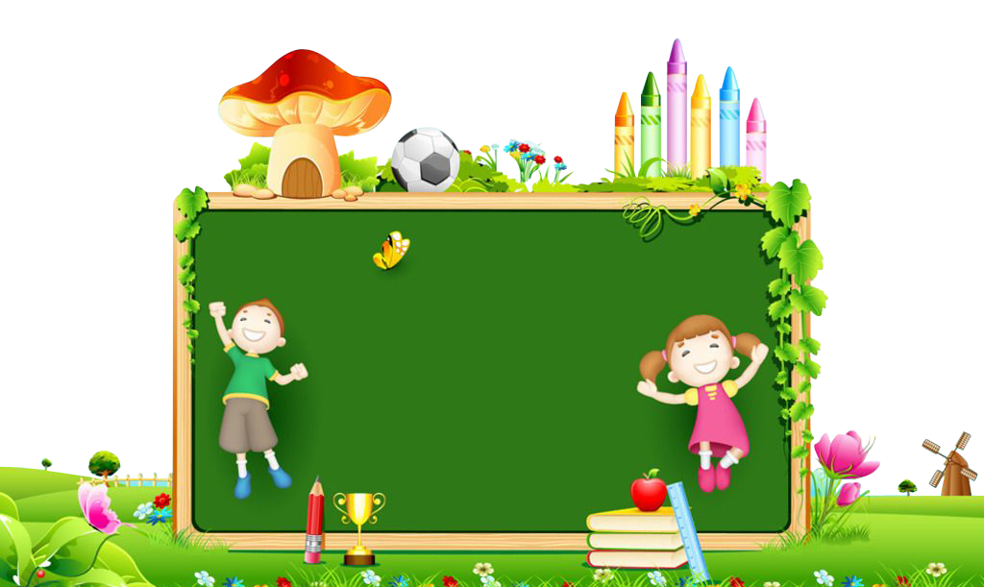
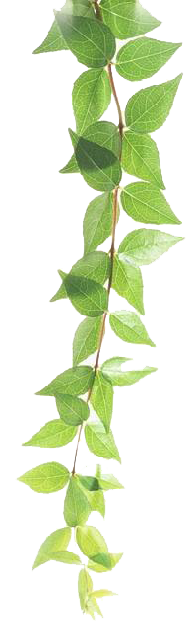
Chào mừng các em đến với tiết học

Slide 2


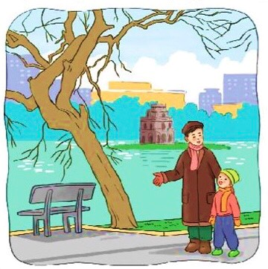
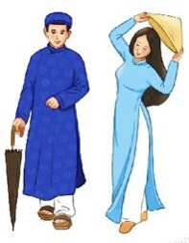
ĐỌC MẪU
ĐỌC MẪU
ĐẤT NƯỚC CHÚNG MÌNH
Việt Nam là đất nước tươi đẹp của chúng mình. Thủ đô nước mình là Hà Nội. Lá cờ Tổ quốc hình chữ nhật, nền đỏ, ở giữa có ngôi sao vàng năm cánh.
Việt Nam có những vị anh hùng có công lớn với đất nước như Hai Bà Trưng, Bà Triệu, Trần Hưng Đạo, Quang Trung, Hồ Chí Minh,... Những con người ấy đã làm rạng danh lịch sử nước nhà.
Đất nước mình có ba miền Bắc, Trung, Nam với khí hậu khác nhau. Miền Bắc và miền Trung một năm có bốn mùa: Xuân, hạ, thu, đông. Miền Nam có hai mùa: mùa mưa và mùa khô.
Trang phục truyền thống của người Việt Nam là áo dài, Áo dài thường được mặc trong dịp Tết hay lễ hội.
(Trung Sơn)

Slide 3

LUYỆN ĐỌC TỪ KHÓ
Rạng danh
Hai Bà Trưng
Bà Triệu
Lịch sử
Truyền thống

Slide 4

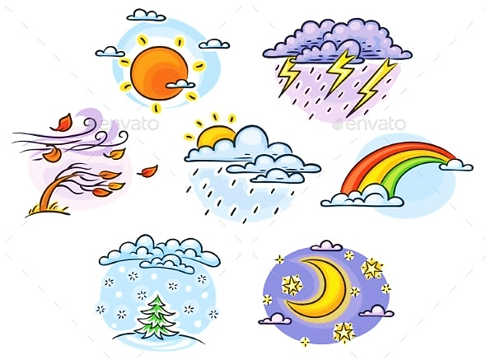
Khí hậu: Các đặc điểm về nắng, mưa, nhiệt độ,… được lặp lại hằng năm của một vùng.

Slide 5

Rạng danh: Làm vẻ vang, làm cho có tiếng tăm.

Slide 6

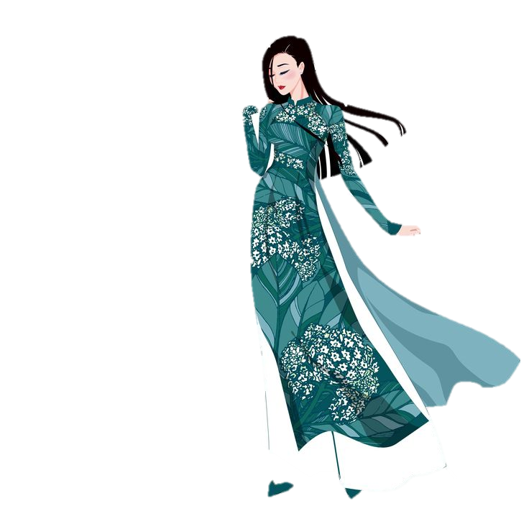
Truyền thống: Thói quen thành đã lâu đời trong lỗi sống suy nghĩ được truyền từ thế hệ này sang thế hệ khác.

Slide 7
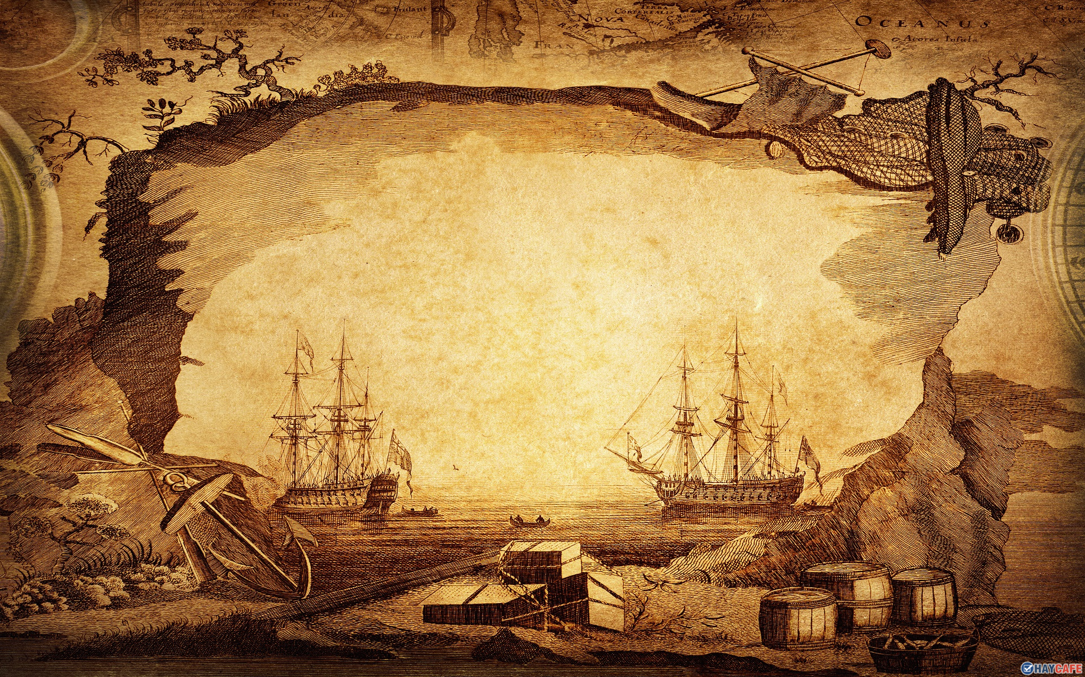
Lịch sử: Là những gì (sự kiện, sự việc) diễn ra trong quá khứ.

Slide 8



Ở trang slide này thì giáo viên có thể hỏi thêm câu hỏi cho HS là “thủ đô của nước mình là gì?”
Thủ đô: Trung tâm hành chính của 1 quốc gia.

Slide 9
LUYỆN ĐỌC CÂU KHÓ
Việt Nam có những vị anh hùng có công lớn với đất nước như: Hai Bà Trưng, Bà Triệu, Trần Hưng Đạo, Quang Trung, Hồ Chí Minh,…
/
/
/
/
/
/
//

Slide 10
ĐỌC
ĐỌC THEO CÂU
ĐẤT NƯỚC CHÚNG MÌNH
/
/
Việt Nam là đất nước tươi đẹp của chúng mình. Thủ đô nước mình là Hà Nội. Lá cờ Tổ quốc hình chữ nhật, nền đỏ, ở giữa có ngôi sao vàng năm cánh.
/
Việt Nam có những vị anh hùng có công lớn với đất nước như Hai Bà Trưng, Bà Triệu, Trần Hưng Đạo, Quang Trung, Hồ Chí Minh,... Những con người ấy đã làm rạng danh lịch sử nước nhà.
/
/
Đất nước mình có ba miền Bắc, Trung, Nam với khí hậu khác nhau. Miền Bắc và miền Trung một năm có bốn mùa: Xuân, hạ, thu, đông. Miền Nam có hai mùa: mùa mưa và mùa khô.
/
/
/
Trang phục truyền thống của người Việt Nam là áo dài, Áo dài thường được mặc trong dịp Tết hay lễ hội.
/
(Trung Sơn)

Slide 11
ĐỌC MẪU
CHIA ĐOẠN
ĐẤT NƯỚC CHÚNG MÌNH
1
Việt Nam là đất nước tươi đẹp của chúng mình. Thủ đô nước mình là Hà Nội. Lá cờ Tổ quốc hình chữ nhật, nền đỏ, ở giữa có ngôi sao vàng năm cánh.
2
Việt Nam có những vị anh hùng có công lớn với đất nước như Hai Bà Trưng, Bà Triệu, Trần Hưng Đạo, Quang Trung, Hồ Chí Minh,... Những con người ấy đã làm rạng danh lịch sử nước nhà.
3
Đất nước mình có ba miền Bắc, Trung, Nam với khí hậu khác nhau. Miền Bắc và miền Trung một năm có bốn mùa: Xuân, hạ, thu, đông. Miền Nam có hai mùa: mùa mưa và mùa khô.
Trang phục truyền thống của người Việt Nam là áo dài, Áo dài thường được mặc trong dịp Tết hay lễ hội.
4
(Trung Sơn)

Slide 12
ĐỌC MẪU
ĐỌC THEO ĐOẠN
ĐẤT NƯỚC CHÚNG MÌNH
1
Việt Nam là đất nước tươi đẹp của chúng mình. Thủ đô nước mình là Hà Nội. Lá cờ Tổ quốc hình chữ nhật, nền đỏ, ở giữa có ngôi sao vàng năm cánh.
2
Việt Nam có những vị anh hùng có công lớn với đất nước như Hai Bà Trưng, Bà Triệu, Trần Hưng Đạo, Quang Trung, Hồ Chí Minh,... Những con người ấy đã làm rạng danh lịch sử nước nhà.
3
Đất nước mình có ba miền Bắc, Trung, Nam với khí hậu khác nhau. Miền Bắc và miền Trung một năm có bốn mùa: Xuân, hạ, thu, đông. Miền Nam có hai mùa: mùa mưa và mùa khô.
Trang phục truyền thống của người Việt Nam là áo dài, Áo dài thường được mặc trong dịp Tết hay lễ hội.
4
(Trung Sơn)

Slide 13
ĐỌC MẪU
ĐỌC TOÀN BÀI
ĐẤT NƯỚC CHÚNG MÌNH
Việt Nam là đất nước tươi đẹp của chúng mình. Thủ đô nước mình là Hà Nội. Lá cờ Tổ quốc hình chữ nhật, nền đỏ, ở giữa có ngôi sao vàng năm cánh.
Việt Nam có những vị anh hùng có công lớn với đất nước như Hai Bà Trưng, Bà Triệu, Trần Hưng Đạo, Quang Trung, Hồ Chí Minh,... Những con người ấy đã làm rạng danh lịch sử nước nhà.
Đất nước mình có ba miền Bắc, Trung, Nam với khí hậu khác nhau. Miền Bắc và miền Trung một năm có bốn mùa: Xuân, hạ, thu, đông. Miền Nam có hai mùa: mùa mưa và mùa khô.
Trang phục truyền thống của người Việt Nam là áo dài, Áo dài thường được mặc trong dịp Tết hay lễ hội.
(Trung Sơn)

